Slide 1
Академические библиотеки: Планируем будущее
Эбру Кайя
Директор библиотеки университета Билкент
Университет Назарбаев и Евразийский национальный университет им. Л.Н.Гумилева
25 мая 2016 г.

Slide 2




Бодлианская библиотека

Slide 3

Повестка дня
Определение академической библиотеки
Основные функции академической библиотеки
Требования к академическим библиотекам
Стратегическое планирование при создании академической библиотеки
Стандарты и регламенты академических библиотек
Заключение

Slide 4
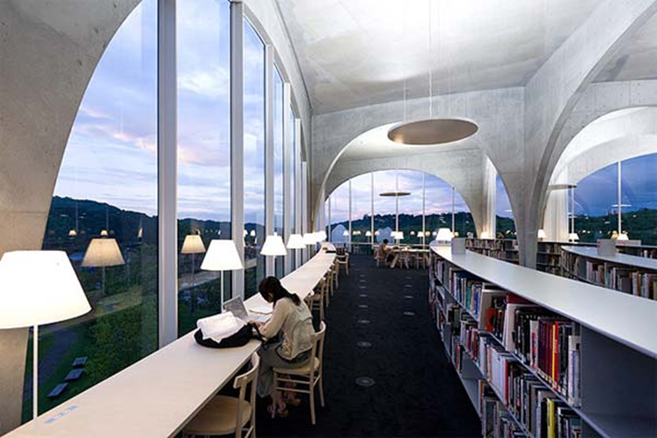
Библиотека Университета искусств Тама
Академическая библиотека – это библиотека, прикрепленная к высшему учебному заведению, которая служит поддержкой в научно-исследовательской деятельности преподавателей и учащихся университета.*
* Сьюзан Курзон; Дженни Куинонес-скиннер (2009 г.). «Академические библиотеки» Энциклопедия библиотеки и информационных наук doi:10.1081/E-ELIS3-120044525.

Slide 5

Библиотека имени Рена, Тринити-Колледж Кембридж
Согласно Национальному центру образовательной статистики, Академическая библиотека – это библиотека при высшем учебном заведении.*
* http://www.ala.org/research/librarystats/academic

Slide 6

Академические библиотеки предоставляют:
Организованную коллекцию
Установленное расписание
Студенческая библиотека Одегаард
Обученный персонал
Материально-техническая база
http://www.ala.org/research/librarystats/academic

Slide 7
Основные функции
Развитие контента
Предоставление и хранение информации
Межбиблиотечный абонемент
Технической обслуживание
Предоставление документов
Предоставление институционального репозитория
Поддержка научно-исследовательской и образовательной деятельности
https://www.quora.com/What-are-the-functions-of-an-academic-library

Slide 8
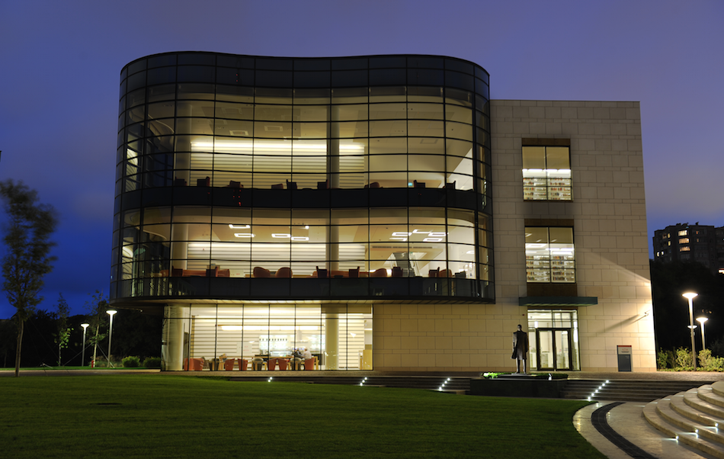
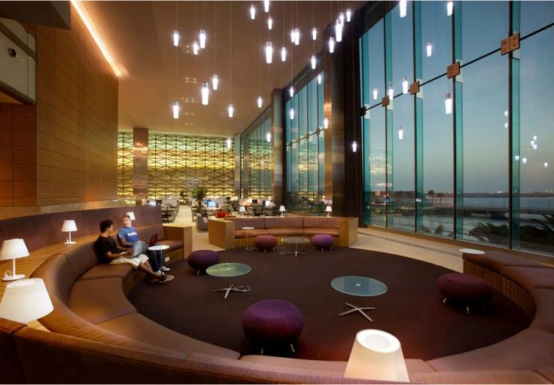
Консультируйся с людьми
Создавай кампусные информационные программы ликбеза
Облегчай доступ к информации
Разрабатывай стратегии по применению достижений технического прогресса
Библиотека университета Ада в Азербайджане
Создавай, реализовывай и администрируй электронные системы, базы данных и веб-сайты
Работай совместно с преподавателями
Способствуй эффективной работе команды с коллегами
Участвуй в мероприятиях по связи с общественностью
Научно-технологический университет имени короля Абдаллы

Slide 9

Итак, мы можем утверждать, что...
Библиотека Карнеги
Академические библиотеки очень гордятся своим статусом «сердца университета» и имеют немаловажную роль в успеваемости учащихся в постоянно меняющемся мире.

Slide 10

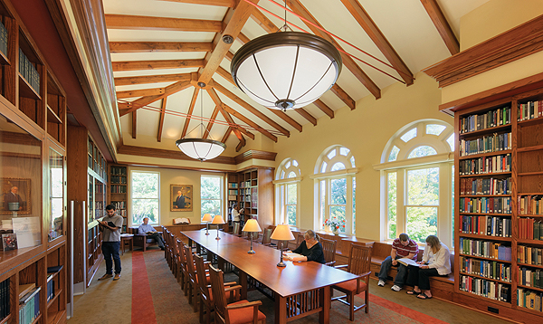
Требования к академическим библиотекам
Стратегическое планирование
Администрирование
Управление персоналом
Управление сбором данных
Обслуживание и эффективность использования
Coventry University
Материально-техническая база
Информационные технологии
Финансовые ресурсы
Carnige Library

Slide 11

СТРАТЕГИЧЕСКОЕ
ПЛАНИРОВАНИЕ

Slide 12

ВАЖНЫЕ ВОПРОСЫ
Где мы сейчас?
Где мы хотим быть?
Как мы до этого доберемся?

Slide 13
Шаги стратегического планирования при создании академической библиотеки
1) Подготовка к планированию
2) Видение
3) Миссия
4) Анализ сильных и слабых сторон
5) Политический, экономический, социальный и технологический анализ
6) Определение проблемы
7) Стратегии (определение рационального подхода)
8) Цели
9) Задачи
10) План действий/деятельности
11) Оценка
http://socrates.berkeley.edu/~pbd/pdfs/Strategic_Planning.pdf

Slide 14

Определение миссии
объясняет причины существования организации
Определение видения
описывает то, какой организация должна стать в будущем

Slide 15

При стратегическом планировании используются различные методы анализа для определения:
Будущих перспектив
Текущей ситуации

Slide 16
Анализ сильных и слабых сторон
Внутренний
Внешний
Сильные стороны
Слабые стороны
Возможности
Риски

Slide 17
Внутренний анализ
Определите как организация…
Функционирует на данный момент
Воспринимается извне
Внешний анализ
Полное понимание ситуации
Стратегическое планирование и принятие решений

Slide 18
П
Политические факторы
Э
Экономические факторы
С
Социальные факторы
T
Технологические факторы

Slide 19
Определение проблемы
Общее представление о ключевых проблемах
Потребности
Имеющиеся данные
Способствующие факторы и корень проблемы
Оценка существующего руководства и ресурсов
Оценка готовности общества

Slide 20
Цели:
Простое и понятное определение миссии
Конечная цель программы
Общее определение перспективного предназначения
Прямое удовлетворение потребностей
Ориентирование на результат, а не на процесс

Slide 21

Задачи по устранению разницы между…
тем, где мы сейчас
(текущая ситуация)
и
тем, где мы хотим быть
(видение и цели)
путем продумывания
того, что мы делаем
(цели и план действий)
для того, чтобы туда добраться.

Slide 22

Стратегический план в виде шагов реализации
Определение того кто, что и когда делает

Slide 23

Оценка помогает увидеть, что мы находимся на верном пути и движемся к своей цели.

Slide 24
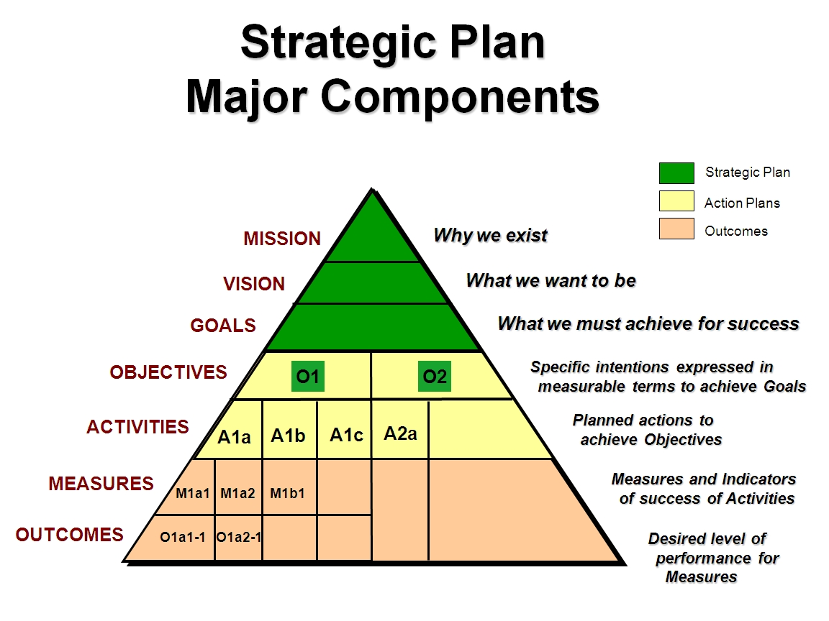
Стратегический план
Основные компоненты
Стратегический
план
План действий
МИССИЯ
Почему мы существуем
Результаты
ВИДЕНИЕ
Кем мы хотим стать
ЦЕЛИ
Чего мы должны добиться
Конкретные намерения по
достижению Целей,
выраженные в измеримых величинах
ЗАДАЧИ
ДЕЙСТВИЯ
План действий по
выполнению задач
МЕРЫ
Меры и показатели
эффективности действий
РЕЗУЛЬ
ТАТЫ
Желаемый уровень эффективности мер
https://21stcenturylibrary.com/2010/06/24/21st-century-library-strategies/

Slide 25



Администрация должна определять политику по:
Постоянному развитию
Увеличению ресурсов библиотеки
Расширению услуг
библиотеки
Повышению качества работы персонала

Slide 26
Человеческие ресурсы
Количество и разнообразие персонала зависит от…
Размер и содержание коллекции
Количество рабочих часов
Объем приобретения
Объем тиражей
Процедура обработки данных
Тип требуемых услуг

Slide 27
Управление коллекцией
Разработка коллекции
Организация
Хранение
Безопасность и контроль
https://paarl.wikispaces.com/file/view/CHED+REQUIREMENTS-FOR-ACADEMIC-LIBRARIES-COMMON-TO-ALL.pdf

Slide 28
Разработка коллекции
Политика разработки коллекции
План улучшения
Ответственность библиотекарей и преподавателей
Сильные и слабые стороны коллекции
Отбор изданий

Slide 29
Каталогизация, классификация и индексирование согласно библиографическим стандартам
Организация
Обеспечение актуальности и обновления коллекции
и
Регулярная охрана
Хранение
Каталоги общего онлайн доступа (КООД)

Slide 30

Безопасность
Защита от потери, повреждений, деформации

Slide 31

Услуги и эффективность
использования
Услуги справочной и обслуживания пользователей
Услуги выдачи литературы на дом
Электронные услуги
Информационная грамотность и обучение пользователей

Slide 32

Доступные услуги через
Руководства
Справочники
Средства продвижения
Указатели
Социальные сети

Slide 33
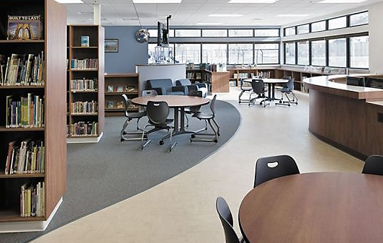

Читальный зал
Достаточное место для хранения коллекции с учетом роста
Удобное рабочее пространство для персонала
Камера хранения
Офис начальника библиотеки
Зоны для специальных услуг (электронные и аудио-видео)
https://paarl.wikispaces.com/file/view/CHED+REQUIREMENTS-FOR-ACADEMIC-LIBRARIES-COMMON-TO-ALL.pdf

Slide 34

Ресурсы и услуги информационных технологий
Функциональный и удобный в использовании веб-сайт библиотеки
Квалифицированный персонал, управляющий эл. библиотекой
Электронные ресурсы, доступные 24 часа 7 дней в неделю
Необходимое оборудование для электронной связи
https://paarl.wikispaces.com/file/view/CHED+REQUIREMENTS-FOR-ACADEMIC-LIBRARIES-COMMON-TO-ALL.pdf

Slide 35

Финансовые ресурсы
Годовой бюджет
Приоритеты библиотеки
Уровень практичности
Периодические проверки
Исключительно для развития библиотеки
https://paarl.wikispaces.com/file/view/CHED+REQUIREMENTS-FOR-ACADEMIC-LIBRARIES-COMMON-TO-ALL.pdf

Slide 36



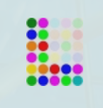
Стандарты и регламенты академических библиотек
Ассоциация научных библиотек и библиотек колледжей (ACRL) – ассоциация высшего образования для библиотекарей http://www.ala.org/acrl/aboutacrl
Нормы закона о защите прав граждан США с инвалидностью (ADA ) http://www.ada.gov/
Сертификация «Лидерство в энергетическом и экологическом проектировании (LEED) http://www.usgbc.org/
Консультанты по формированию библиотек http://www.libraryconsultants.org
http://www.ala.org/acrl/academic-library-building-design-resources-planning

Slide 37
Заключение
Обеспечение любых потребностей организации
Эффективное стратегическое планирование
Понимание бизнес-среды
Оценка имеющихся ресурсов
Создание общего видения будущего
путем постановки принципиальных вопросов, таких как:

Slide 38
Почему мы существуем? Чем мы занимаемся?
(Миссия)
Где мы сейчас находимся? Как мы этого добились?
(Ситуационный аудит)
Какие факторы влияют на наше будущее?
(Оценка окружающей среды через анализ сильных и слабых сторон)
Кем мы хотим стать? Чего мы хотим добиться?
(Видение и цели)
Как мы можем этого добиться? Какие могут быть последствия?
(Стратегические альтернативы)
Что нужно сделать? Кто это сделает? Когда?
(План действий)
Как мы будем отслеживать прогресс?
(Показатели эффективности)

Slide 39

Рахмет
Teşekkür ederim
Спасибо
Эбру Кайя
Директор библиотеки университета Билкент
ebrukaya@bilkent.edu.tr
+90(312)2664472

Slide 40
Использованная литература
Armstrong, C., Edwards, L., & Lonsdale, R. (2002). Virtually there? E-books in UK academic libraries. Program, 36(4), 216-227.
Ashford, R. (2010). QR codes and academic libraries Reaching mobile users.College & Research Libraries News, 71(10), 526-530.
Bennett, L., & Landoni, M. (2005). E-books in academic libraries. The electronic library, 23(1), 9-16.
Bazillion, R. J., & Braun, C. (1995). Academic Libraries as High-Tech Gateways: A Guide to Design and Space Decisions. Book Order Fulfillment, American Library Association, 155 North Wacker Drive, Chicago, IL 60606-1719 (ALA Members: $36; Others: $40).
Campbell, J. D. (2006). Changing a Cultural Icon: The Academic Library as a Virtual Destination. EDUCAUSE review, 41(1), 16.
Gayton, J. T. (2008). Academic libraries:“Social” or “communal?” The nature and future of academic libraries. The journal of academic librarianship, 34(1), 60-66.
Lewis, D. W. (2007). A strategy for academic libraries in the first quarter of the 21st century. College & Research Libraries, 68(5), 418-434.
Lynch, B. P., & Smith, K. R. (2001). The changing nature of work in academic libraries. College & Research Libraries, 62(5), 407-420.

Slide 41
MacWhinnie, L. A. (2003). The information commons: the academic library of the future. portal: Libraries and the Academy, 3(2), 241-257.
Nitecki, D. A. (1996). Changing the concept and measure of service quality in academic libraries. The journal of academic librarianship, 22(3), 181-190.
Pinfield, S. (2001). The changing role of subject librarians in academic libraries.Journal of librarianship and information science, 33(1), 32-38.
Ross, L., & Sennyey, P. (2008). The library is dead, long live the library! The practice of academic librarianship and the digital revolution. The Journal of Academic Librarianship, 34(2), 145-152.
Townley, C. T. (2001). Knowledge management and academic libraries. College & Research Libraries, 62(1), 44-55.
Quinn, B. (1997). Adapting service quality concepts to academic libraries. The journal of academic librarianship, 23(5), 359-369.

